Slide 1

Как побороть ЛЕНЬ?
Выполнила: студентка 1 курса 113гр.
Котельникова Дарья
Преподаватель: Станковцева Е.А

Slide 2


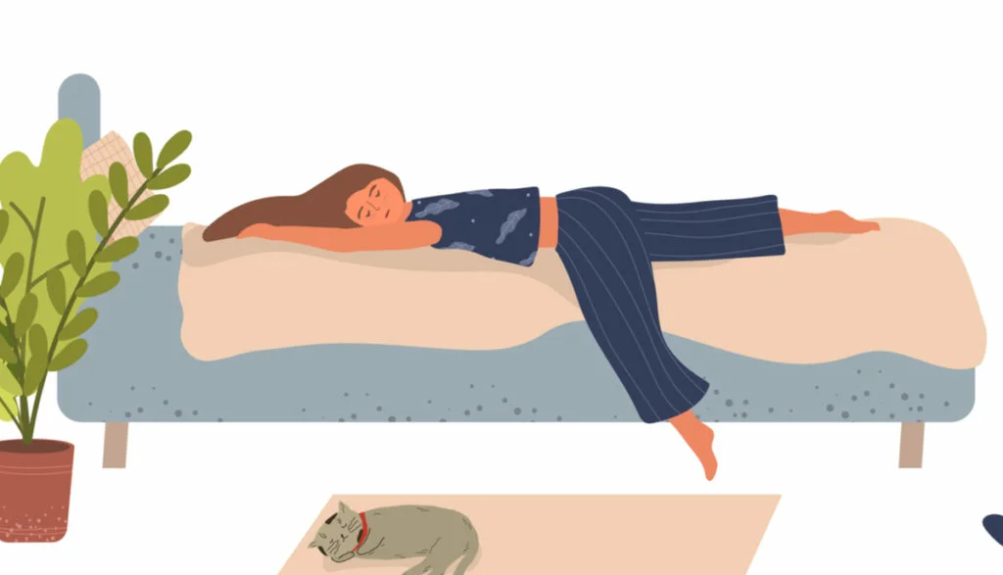
Что такое лень?

Slide 3


Причины лени

Slide 4


Типы лени

Slide 5
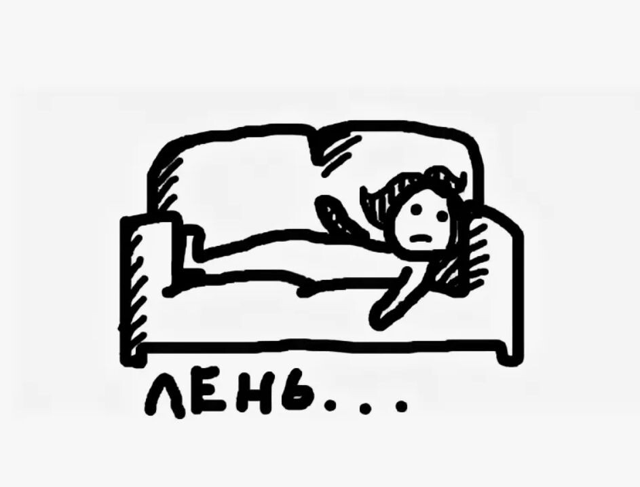
Физиологическая лень
Причина: недостаток энергии
Психологическая лень (прокрастинация)
Причина: внутренние конфликты, страх неудачи, перфекционизм.
Социальная лень
Причина: влияние окружения, отсутствие стимулов и примеров для подражания
Экзистенциальная лень
Причина: утрата смысла, потеря перспективы, депрессия.

Slide 6


Как избавиться от лени

Slide 7
Как справиться с ленью в разных ситуациях
Характеристика состояния | Причина лени | Решение
«Не хочу ничего делать, у меня нет сил» | Организм устал, ему нужно восстановиться | Найти подходящий способ восполнить ресурсы: это может быть сон, массаж, прогулка или любимое хобби, если после него вы чувствуете себя энергичнее
«Мне лень заняться отчетом, нет желания с ним возиться» | Недостаточно внутренней мотивации, чтобы приступить к задаче | Понять, действительно ли вам нужно это делать, что вы получите и так ли это ценно. Можно также найти дополнительную мотивацию
«Мне лень заняться отчетом, ведь работа будет сделана впустую, мы не получим инвестиции» | Уже был негативный опыт с аналогичной задачей, мозг не хочет через него проходить снова | Понять, почему в прошлый раз результат был отрицательным, и попытаться исправить ситуацию. Например, тщательнее перепроверить цифры, иначе подать информацию

Slide 8


Найти причину лени — и решение.
Конкретизировать задачи.
Награждать себя за выполнение задачи.
Делать задачу по таймеру.
Заняться тайм-менеджментом.
Разнообразить работу.

Slide 9
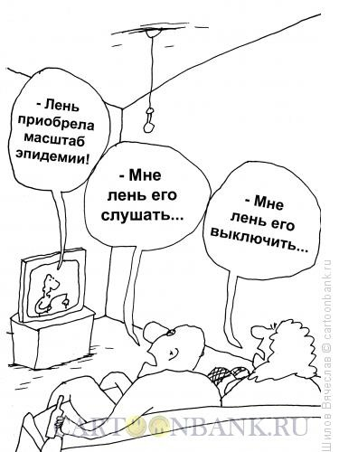

Ничего не делать.
Поменять привычки.
Внедрить физическую активность в расписание.
Выстроить баланс работы и отдыха.

Slide 10


Slide 11


